Slide 1
Предметно-языковое интегрированное обучение
На примере курса внеурочной деятельности «Лаборатория талантов»

Slide 2
Что такое CLIL?
C – Content and
L – Language
I – Integrated
L – Learning

Slide 3
CLIL - изучение (второго) языка, как инструмента для изучения других предметов, формируя у учащегося потребность в учёбе

Slide 4
CLIL – подход в методике, который позволяет сформировать у учащихся лингвистические и коммуникативные компетенции на неродном языке в том же учебном контексте, в котором у них происходит формирование и развитие общеучебных знаний и умений.

Slide 5
Преимущества CLIL
Повышение мотивации к изучению иностранных языков у обучающихся.
Изучение языка становится более целенаправ-ленным, так как язык используется для решения конкретных коммуникативных задач.
Обучающийся «пропускает через себя» большой объем языкового материала, что представляет собой погружение в языковую среду.
Пополнение словарного запаса обучающегося предметной терминологией.
Подготовка учащегося к дальнейшему изучению и применению полученных знаний и умений.

Slide 6
Требования к учителю
Высокий уровень владения иностранным языком.
Новый подход к проведению занятий: использование разнообразных форм подачи материала, организации учебной деятельности обучающихся, акцент на индивидуальную и творческую деятельность учащихся.
Изучение основных предметов должно происходить в рамках деятельностного и коммуникативного подхода, свойственного занятиям иностранным языком (для учащихся это намного интереснее и эффективнее)

Slide 7
Способы, помогающие учащимся понять содержание материала, изучаемого на иностранном языке
На начальном этапе учащиеся реагируют на родном языке.
Использование интерактивных методов, наглядности, жестов и мимики.
Учитель говорит просто, используя часто встречающиеся слова и выражения, и довольно медленно.

Slide 8
Способы, помогающие учащимся понять содержание материала, изучаемого на иностранном языке
Учитель показывает на примерах, как можно использовать новые слова и выражения.
Учитель повторяет часто используемые повседневные слова и выражения в реальной жизни.
Учитель создаёт условия для физической активности, так как с помощью практических действий учащиеся лучше всего овладевают языком.

Slide 9
Основные принципы CLIL совпадают с современными принципами обучения ИЯ, где говорят об интегрированном, основанном на содержании, коммуникативном или функциональном обучении языку.

Slide 10
Принципы CLIL отличаются от традиционных методов, когда обучение ИЯ ограничивалось изучением новых слов, грамматики и тематических бесед, когда каждая ошибка тут же исправлялась.

Slide 11
http://www.edu-resource.net/index.php/2013-04-13-11-53-16/metodika-clil

Slide 12
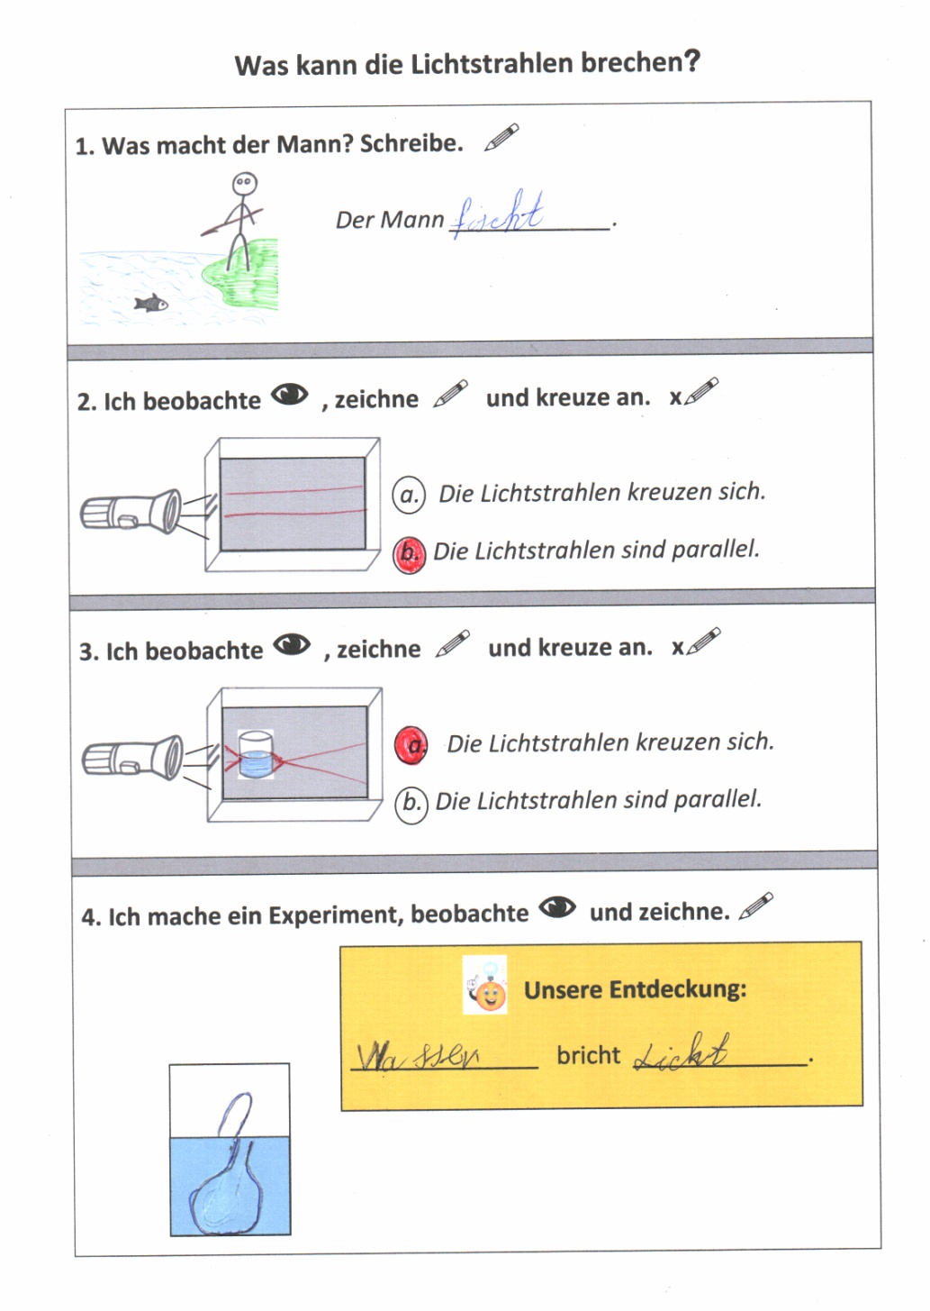
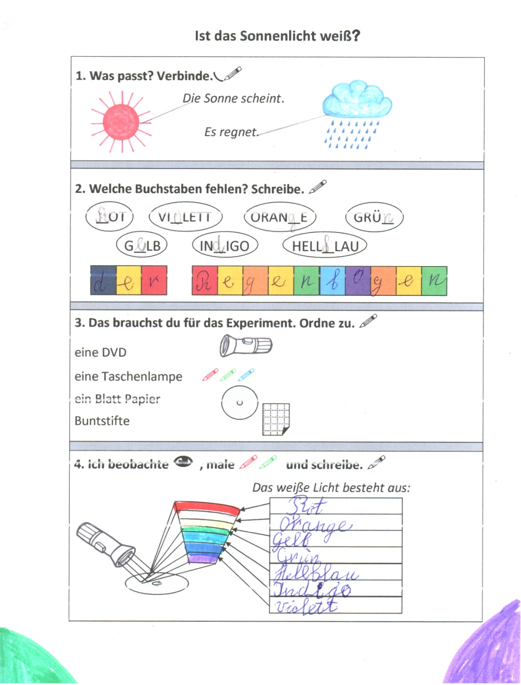

Slide 13
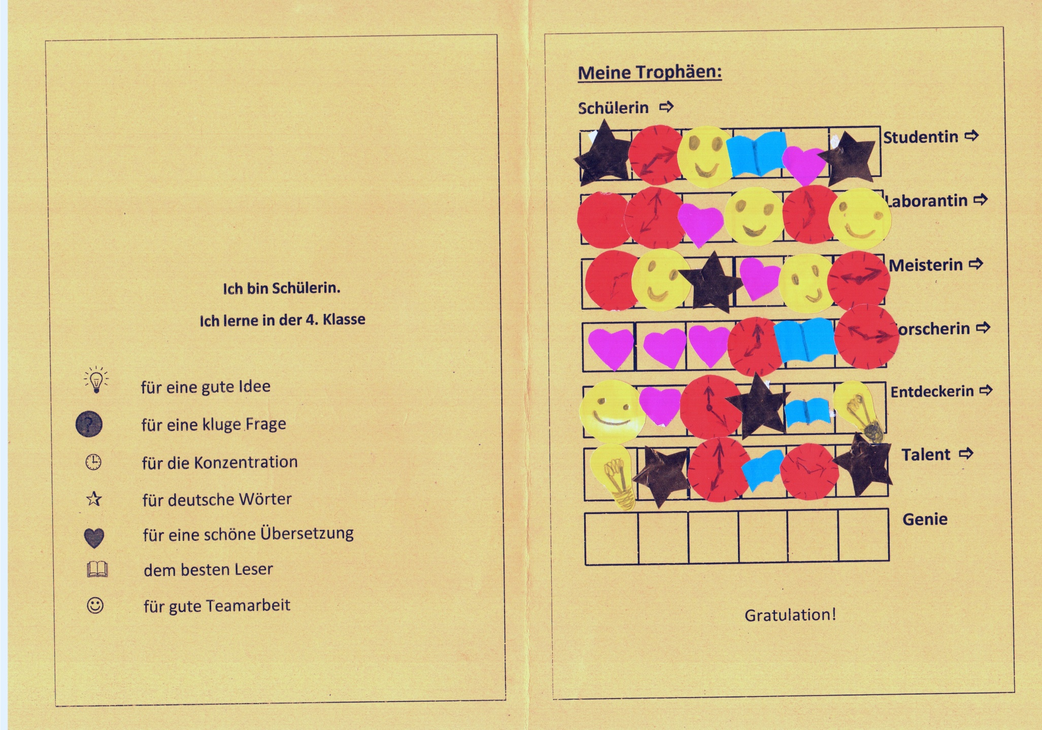

Slide 14
